Slide 1
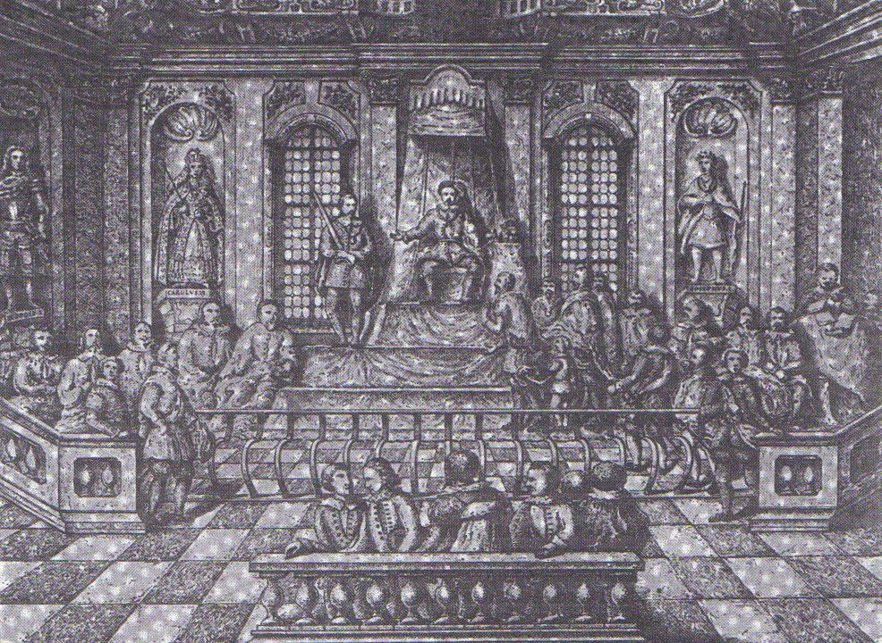
Období stavovské monarchie
Dějiny správy

Slide 2

Politický kontext
Stavovská monarchie:
  V letech 1434 až 1620 existovalo v Zemích Koruny české státní zřízení, které nazýváme Stavovská monarchie:
    Jedná se o formu monarchie, v níž je moc ve státě rozdělena mezi panovníka a sněm. Panovník není tak jasným suverénem a nemá možnost vládnout neomezeně
    Zástupci sněmu jsou představitelé různých privilegovaných vrstev společnosti. V českém prostředí se jednalo o stav panský, stav rytířský, zástupce královských měst a po určitou dobu také duchovenstvo
    Vrcholným reprezentantem vůle stavů je sněm. Na sněmech zástupci stavů přijímali zákony, vypisovali daně, měli právo svolat zemskou hotovost, nebo dokonce volit panovníka
    Stavovská monarchie byla výsledkem dlouhého historického vývoje, ve kterém se od středověku vytvářely ekonomické a právní předpoklady pro zformování privilegované vrstvy feudální společnosti – stavů. Tyto stavy vytvářely politický národ, přičemž stav prelétů – církevních feudálů – byl zásadně oslaben Husitskou revolucí a v Čechách jako stav z právního prostředí zcela vymizeli
    Tento typ státní formy vedl nutně ke konfrontacím mezi stavy a panovníkem. Vzhledem k podnikatelským aktivitám šlechty ale vznikají také konflikty mezi panstvem a rytířstvem na jedné straně a městy na straně druhé

Slide 3
Politický kontext
Hlavní etapy vývoje:
  Po porážce radikálních husitů v bitvě u Lipan (1434) sice došlo k ustavení královské moci, ale změnil se poměr sil mezi panovníkem a stavy
  Během první etapy do r. 1526 vidíme, jak panovnická moc slábne a naopak je na vzestupu moc stavů, přičemž převaha obou šlechtických stavů nad králem kulminuje v období Jagellonském. Zároveň od 80. let 15. století sledujeme postupný úpadek politického vlivu měst, který vyvrcholil po neúspěšném stavovském povstání v r. 1547
  Mezníkem se stal rok 1526 a nástup Habsburků na český trůn, čímž bylo zahájeno období, v němž panovník získával velký podíl privilegií zpět a oslabovaly stavy. Stavovská obec jednotlivých zemí nebyla jednotná a nebyla schopná reagovat na rostoucí centralismus Vídně, naopak často převažovaly v jednáních partikulární zemské zájmy

Slide 4
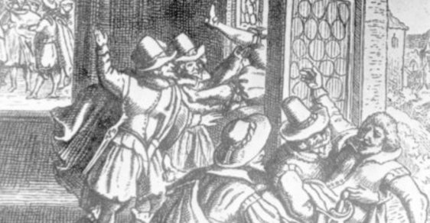
Politický kontext
  Politická nejednota stavů byla ještě prohloubena v průběhu 16. a na počátku 17. století probíhající náboženskou reformací
  Éra stavovské monarchie dospěla ke svému konci na počátku 17. století, kdy se nejenom v Habsburské monarchii, ale i v celé Říši protnuly náboženské spory s bojem mezi absolutismem a stavovstvím. Výsledkem se stala ničivá Třicetiletá válka (1618 až 1648), jejíž první fází se stala tzv. Válka česká

Slide 5
Správa země
Orgány správy:
  V průběhu stavovství se postupně proměňoval poměr sil mezi panovníkem a stavy, přičemž v období po husitských válkách se řada správních institucí přesunula do rukou stavů a došlo i k omezení těch institucí, závislých ve svém výkonu výlučně na králi
  Po r. 1526 se trend obrátil a zbývající královské instituce začaly být posilovány a zároveň došlo i ke zřizování zcela nových institucí, formovaných na základě římského práva a směřujících k absolutismu moderního státu
  Spojení dědičných habsburských zemí, Zemí Koruny české a Uherského království pod vládou Habsburků znamenalo také rostoucí potřebu vybudování soustavy centrálních úřadů, nadřazených všem třem státům a jejich vlastní úřední struktuře
  Tyto kroky tak lze chápat jako počátek centralismu i novověké pojetí byrokratického úřadu, které začalo převažovat nad hodnostním pojetím úřadů ve středověku, kdy byly v držení pozemkové šlechty

Slide 6
Správa země
Panovník:
  V rámci stavovské monarchie náležela králi moc vojenská, tedy vypovídal válku, uzavíral mezinárodní smlouvy, svolával zemskou hotovost, velel armádě a uzavíral mír. V řadě těchto pravomocí byl ale král často omezován stavy, které si žádaly např. aby jejich vojska nebojovala za hranicemi země apod.
  Moc soudní byla omezena, jelikož komorní i dvorský soud se dostaly pod kontrolu stavů a králi náleželo jen právo udělit milost. Prosazení vlivu na výkon soudnictví se podařilo až Ferdinandu I.
  Moc zákonodárná byla u panovníka také omezena, jelikož ta v mnoha ohledech náležela stavům. Stavy svolával panovník a na sněmu měl král pravomoc zákonodárné iniciativy, stejně jako jiní členové sněmu
  Finančně byl král značně omezen stavy. Král měl zdroje příjmu, které nepodléhaly stavům, avšak výběr daní podléhal souhlasu sněmu

Slide 7
Správa země
  V rovině správy měl byl král závislý na vůli šlechty především, když šlo o jmenování, nebo odvolání úředníků. Navíc zemské úřady byly uděleny doživotně, takže jejich držitelé byli vlastně nezávislí na králi a jeho vůli
  Významnou proměnou prošel po skončení husitských válek proces příchodu nového krále na trůn:
    Prosté nástupnictví založené na dědickém právu se uplatňovalo jen částečně a stavy nového panovníka buď přijímaly, nebo přímo volily, jakkoliv dědické právo tuto volbu ovlivňovalo
    Panovníci se tak na český trůn dostávali za souhlasu, nebo přímo volbou stavů. Svobodně zvolen, bez ohledu na dědické právo, byl v r. 1458 Jiří z Poděbrad, přijati byli Habsburští panovníci a v r. 1507 i Ludvík I. Jagellonský
    Největší vliv při volbě panovníka měl vždy Český zemský sněm, což zůstávalo v platnosti až do r. 1619. Vzájemná rivalita mezi sněmy mohla způsobovat nepříjemné situace, jako když v r. 1527 byl sice Českým zemským sněmem zvolen Ferdinand I., avšak Moravský zemský sněm uznal nárok Anny Jagellonské
    Nastupující panovníci potvrzovali stavům jejich privilegia formou tzv. volebních kapitulací, jež zpravidla obsahovaly souhrn zemských privilegií

Slide 8
Správa země
  Pro výkon panovnické moci bylo významné, jak mohl král nakládat se svým majetkem. Stejně jako v dalších oblastech správy, tak i zde se střetávaly ambice panovníka a stavů. Rozlišujeme tedy dva typy držení majetku, s nimiž mohl král nakládat:
  Korunní zboží:
    Jednalo se o majetek, který na základě historického vývoje již nepatřil králi, ale fakticky státu. Od Bratislavského sněmu (1499) bylo stanoveno, že král s tímto druhem majetku smí disponovat jenom omezeně a se souhlasem stavů
  Komorní zboží:
    Tímto termínem se označoval majetek, který byl fakticky osobním jměním panovníka, který tak s ním mohl volně nakládat bez vazby na souhlas stavů
    Z příjmů těchto statků byly hrazeny všechny státní výdaje na dvůr i na státní správu
    Příjmy jednotlivých zemí ovšem byly vázány na souhlas stavů. Jednalo se především o daně. Tyto berně byly využívány na vojenské výdaje

Slide 9
Správa země
Společné úřady Království českého:
  Jelikož byla země správně i fakticky rozdělena na země, tak právy ty především realizovaly výkon správy. Nicméně existovaly i centrální úřady, jež se zabývaly správou celého království, mezi ně patřila např. Královská kancelář:
    Jednalo se o jeden z nejvýznamnějších úřadů království po celé období stavovské monarchie. V čele stál nejvyšší kancléř království českého, což byl úřad obsazovaný příslušníkem panského stavu. Jelikož se kancléř odpovídal nejenom králi, ale i stavům, takže stavy v něm získali nástroj k prosazení svého vlivu na panovníka
    Přes kancelář procházely všechny listiny pro panovníka, tedy stížnosti, zprávy, rozbory apod. Kancelář se tak stala místem, jenž koordinovala činnost celé české státní správy
    Pro potřebu správy německých oblastí, tedy obou Lužic, vznikla v 16. století i tzv. německá expedice
    Od r. 1607 se název pozměnil na Českou dvorskou kancelář

Slide 10
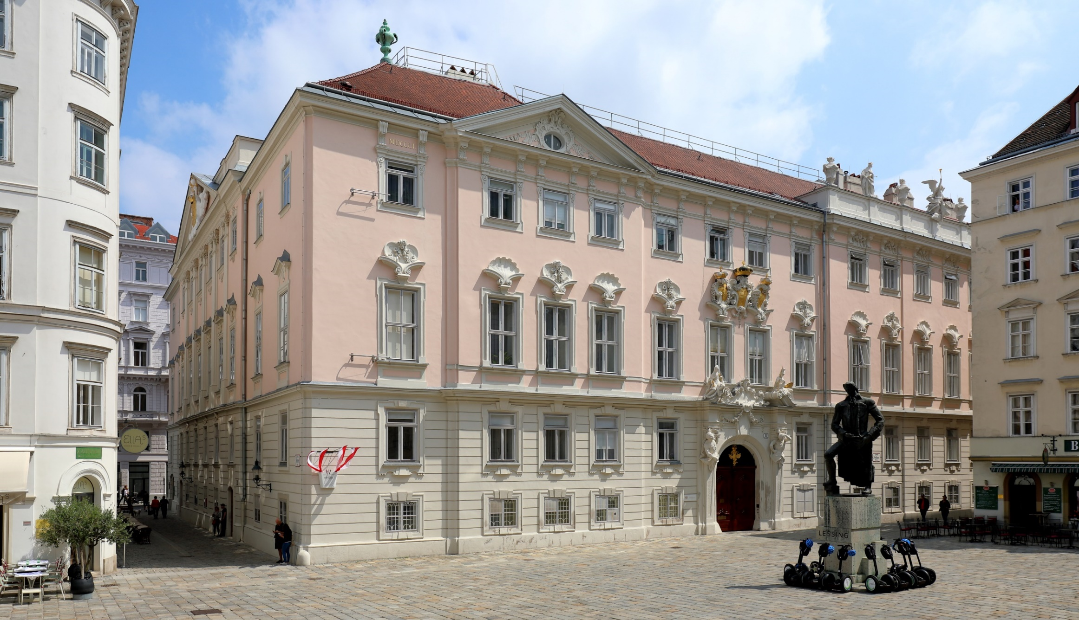
Správa země
Sídlo České dvorské kanceláře ve Vídni

Slide 11
Správa země
  Již z období před Husitskou revolucí existoval úřad nejvyššího mincmistra:
    Jeho kompetence se dotýkaly k hornímu podnikání a královskému mincovnímu regálu, pod jeho správou byla též královská horní města, tedy zajišťoval nejenom ražbu mincí, ale také dbal na jejich kvalitu a respektování pravidel pro jejich oběh
    Výběr tohoto úředníka je ukázkou dělby moci ve stavovském státě, jelikož jej sice vybíral panovník, ale pouze z řad českých stavů
  Rada komory královské:
    Vznikla v r. 1527 jako dohlížecí a kontrolní orgán panovníka Ferdinanda I. Tento orgán byl společný pro všechny země Koruny české
    V tomto úřadě se již projevuje profesionalizace, jelikož v čele sice stál prezident vybíraný z řad panského stavu, ale úředníci i pomocný personál byli již odborně připravení úředníci
  Královský prokurátor:
    Úřad byl zřízen v r. 1437 a jeho úkolem je hájit právní zájmy krále a koruny. Po zřízení české komory vystupoval prokurátor jako obhájce finančních zájmů státu
    Jeho význam postupně rostl s centralizací státu a jeho správy

Slide 12
Správa země
Centrální úřady:
  Po nástupu Habsburků na český trůn a se vznikem mnohonárodnostní habsburské dynastie, došlo i k potřebě vytvořit nějaké správní orgány, jež by byly společné všem třem součástem Habsburské říše
  Ferdinand I. vytvořil nové úřady, které měly spravovat zahraniční politiku země, finanční správu a vojenské záležitosti, coby oblasti, které byly výhradní záležitostí panovníka, odvozenou od jeho majestátu a tedy nadstátní, tedy společné všem zemím pod jeho vládou
  Správní orgány vytvořené touto reformou, nebyly úřadům jednotlivých zemí nadřazeny, byly pro ně cizorodým prvkem, ale jejich význam rostl se stoupajícím absolutismem. Vzorem pro jejich vznik byla správa vycházející ze španělských, francouzských a burgundsko-nizozemských tradic
  Tyto úřady zůstaly bez větších změn aktivní do poloviny 18. století a po reformě až do r. 1848

Slide 13
Správa země
  Dvorská komora:
    Byla zřízena v r. 1527 jako nadřízený úřad finančních správ jednotlivých zemí a coby poradní orgán panovníka v otázkách rozšíření základny panovnické moci. Pevnější vymezení získala až v letech 1537 a 1568, kdy se ustálilo personální složení, tvořené superintendantem, pak prezidenta, čtyř radů, dvou sekretářů a pomocného personálu
    Dvorská komora úřadovala nepřetržitě a co týden podávala panovníkovi informace o nejpodstatnějších záležitostech. Komory zemí jí byly přímo podřízeny a přijímaly od ní rozkazy, podívaly hlášení, pravidelná roční zúčtování a odváděly finance
  Tajná rada:
    Také byla zřízena v r. 1527 a byla orgánem s poradní funkcí, jenž ale prakticky řídil zahraniční politiku země a zároveň zasahoval do důležitých otázek vnitřní politiky. Návrhy vypracované radou nabývaly platnosti schválením panovníka
    Orgán byl početně malý a skládal se jen ze čtyř až šesti radů a až za vlády Matyáše začal počet členů růst
  Dvorská rada:
    Jednalo se asi o dvacetičlenný orgán za předsednictví rakouského maršálka, společný pro všechny státy. Byla to nejvyšší odvolací instance, jakkoliv české a uherské prostředí v rukou stavů odvolání ke králi neznalo

Slide 14
Správa země
  Dvorská válečná rada:
    Byla zřízena v r. 1556 jako pětičlenné kolegium v čele s prezidentem. Vznik souvisí s proměnou lenního vojska ve vojsko žoldnéřské, kdy daňové povinnosti stavů převážili nad jejich povinnostmi vojenskými
    Jednalo se hlavně o finanční orgán, který agendu menších částek vyřizoval samostatně a při vyšších částkách spolupracoval s dvorskou radou
    Mimo toho rada pečovala o opatření výzbroje a výstroje vojska a jejich zásobování
    I přes existenci rady, až do r. 1620 náleželo verbování vojska především do kompetence stavů
  Tyto úřady nabyly na významu především po porážce stavů a přijetí absolutistického zřízení, což se odehrálo na počátku Třicetileté války

Slide 15
Správa země
Zemské úřady:
  Jelikož v době stavovství došlo k oslabení ústředních orgánů i moci panovníka, nabyly na významu úřady zemské, obsazované stavy. S výkonem veřejné funkce se nenesla jen správa země, ale také tyto funkce dodávaly svému nositeli vliv
  Zemští úředníci mimo samotné správy země získali možnost být členy královské rady, případně zástupné královské rady v době nepřítomnosti panovníka v zemi
  Lze říci, že se v této době konstituoval systém stavovské správní oligarchie, v němž klíčové postavení měli právě nositelé zemských úřadů
  Vzhledem k rozdělení na země, byl vývoj a konstituování zemských úředníků odlišné v jednotlivých zemích

Slide 16
Správa země
  Čechy: Od r. 1434 sledujeme, že do privilegovaného okruhu zemských úředníků patřilo více lidí, než před husitskými válkami. To bylo způsobeno tím, že počet zemských úřadů vzrostl, avšak král volně obsazoval jen některé:
    Král měl právo obsazovat jen úřad nejvyššího purkrabího. Ten byl jmenován doživotně a byl předsedou zemského sněmu i zemského soudu, byl velitelem zemské hotovosti a velel krajským hejtmanům. Ve své činnosti se ale zodpovídal nejenom králi, ale i stavům
    Funkce nejvyššího komorníka a sudího ale již měli právo obsazovat stavy, zatímco nejvyšší písař byla funkce, určená zástupci stavu rytířského
    Od poloviny 15. století byl zemským úředníkem i hofmistr království českého, jenž byl předsedou komorního soudu a v záležitostech soudních i předsedou královské rady
    Mezi další zemské úředníky můžeme zařadit nejvyššího maršálka, kancléře, podkomořího, dva karlštejnské purkrabí (jeden pán, druhý rytíř), od r. 1497 se jím stal i purkrabí kraje hradeckého
    Zároveň bylo stanoveno pořadí zemských úředníků, kde privilegované postavení připadlo nejvyššímu purkrabímu, dále nejvyššímu hofmistrovi a nejvyššímu maršálkkovi

Slide 17
Správa země
  Morava: Zde také dochází k navýšení počtu úřadů i k jejich obsazování nejprve panským stavem a od 16. století i stavem rytířským. Od r. 1523 náležel úřad hejtmana, komorníka a sudího stavu rytířskému a úřad hofrychtáře, podkomořího a písaře stavu rytířskému. V hodnostní členění byl prvním úředníkem na Moravě hejtman, následoval jej maršálek
  Slezsko: V jednotlivých knížectvích byl zemskou šlechtou nejčastěji obesílán zemský kancléř, nebo písař. Coby důsledek sjednocovacího procesu celého Slezska vznikl v polovině 16. století tzv. generální úřad berní, jehož úkolem byla správa stavovských financí. Jeho úředníky volil zemský sněm

Slide 18
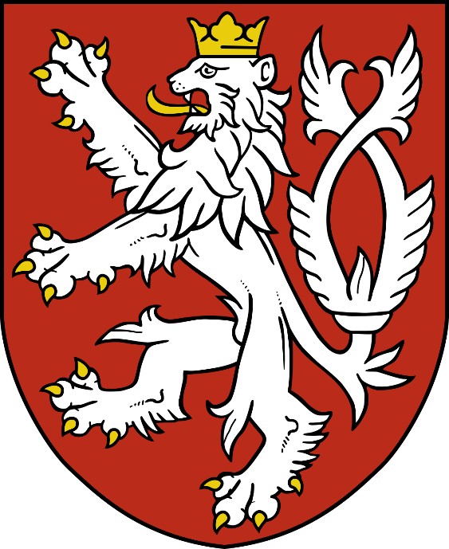
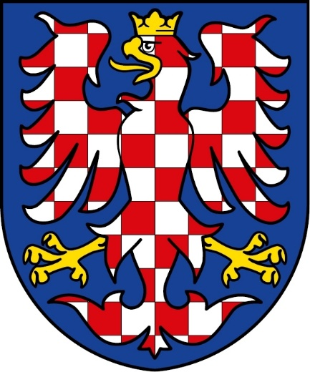
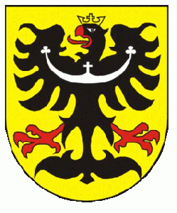
Správa země
Znak Čech, Moravy a Slezska

Slide 19
Správa země
  Hejtmani:
  V době nepřítomnosti krále v zemi, jej zastupovali hejtmani, kteří se postupně konstituovali jako stálí úředníci, podléhající stavovskému vlivu
  Na Moravě byl hejtman stálým úředníkem již od konce 13. století a do r. 1526 ale postupně přišel o dohled nad finančními záležitostmi. Byl jmenován králem v součinnosti s panským a později i rytířským stavem
  Ve Slezských knížectvích se hejtmani uplatňovali od 15. století. Postupně se také vytvářela funkce vrchního slezského hejtmana, který od r. 1474 zastupoval krále ve Slezsku i obou Lužicích. Jeho pravomocí bylo zastupovat krále na sněmu, ve vládě, výkonu státní správy, soudnictví, vojenství, výběru daní i dohledem nad hejtmany z jednotlivých knížectví. Od r. 1536 až 1608 byl hejtmanem biskup vratislavský
  Během 15. století se tento titul vytvořil i na Opavsku, Krnovsku a v Kladsku

Slide 20
Správa země
  Odlišná byla situace v Čechách:
    Zde bylo jmenováno 1 až 6 hejtmanů z řad domácí šlechty během nepřítomnosti krále
    Mimo tento rámec stojí specifické postavení Jiřího z Poděbrad, který jej získal za vlády Ladislava Pohrobka a fakticky za něj vládl
    Po přesídlení krále Vladislava do Budína se hejtmani nestali něčím trvalejším, ale zemskou správu od nich přebírali nejvyšší zemští úředníci. Ti byli od r. 1508 chápáni jako zástupná vláda, které král vymezil jejich pravomoci, jež schválil i sněm
    Po nástupu Ferdinanda I. se situace navrátila opět ke jmenování hejtmanů, jež měli pro výkon své funkce i několik pomocníků. Jejich úkolem bylo udržovat zemský mír, takže jim podléhali i krajští hejtmani a rady měst
    V letech 1547 až 1566 se prvně objevil titul místodržícího, jehož funkci blíže vymezil císař Rudolf II. Jejich pravomoc byla hlavně politická a policejní
    Místodržitelství přechodně zaniklo v r. 1583 a bylo obnoveno v r. 1612 a fungovalo až do vypuknutí Stavovského povstání v r. 1618

Slide 21
Správa země
Krajská správa:
  Fungování krajské správy od 30. let 15. století až do počátku 17. století, je ukázkou, jak se v českém prostředí prolínal královský a stavovský podíl na výkonu vlády, nevyjasnění přesných hranic kompetencí a také i pozvolný přesun těžiště výkonu moci na panovníka
  Na počátku pohusitského období byly hlavní záštitou řádu a veřejného míru krajské landfrýdy:
    Jednalo se o dohodu mezi šlechtou a městy za účelem udržení pořádku. Náplní jejich činnosti výkon správy, justice a vojenská ochrana
    Jednalo se o jedinou instituci, jež v krizových poválečných letech fungovala a disponovala dostatečnou výkonnou mocí. Nejmocnější byl Východočeský landfrýd, který se stal zárodkem obnovy celozemské správy a jeho hlavní představitel Jiří z Poděbrad nakonec dosáhl nejenom hodnosti zemského správce, ale později i hodnosti královské

Slide 22
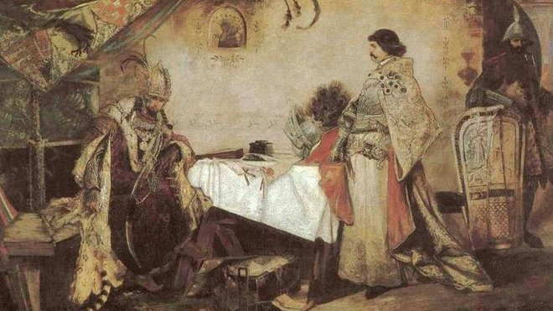
Správa země
Česká král Jiří z Poděbrad a uherský král Matyáš Korvín

Slide 23
Správa země
  Postupně proměňovala role krajů
    V Čechách se počet krajů zvýšil ze 12 na 14. Kraje byly ustaveny již před nástupem husitství coby vojenské celky s obrannými úkoly, v jejichž čele stanul hejtman. Hejtmani všech 12 českých krajů byli poprvé zvoleni krajskými sněmy v r. 1434. V dalších letech probíhaly spory o právo jmenovat hejtmana
    Za Jiřího z Poděbrad došlo v krajích ke jmenování královských úředníků, kterým byl přisouzen titul poprávce. Tento úředník byl později podřízen krajským hejtmanům, coby voleným úředníkům. Úkolem hejtmanů bylo dohlížet na veřejný pořádek, dohled nad soudnictvím, nad kvalitou mince, trestání pytláků, spolupodílnictví na výběru daní a z původní vojenské povinnosti jim v 16. a 17. století zbylo pouze velení krajské hotovosti
    Během husitského období se výrazně zvýšila role krajských sněmů a jejich samostatnost se pokusil omezit na konci 15. století král Vladislav Jagellonský, ale zákaz byl zrušen zemským sněmem. Krajské sněmy byly velmi samostatnou institucí, na níž se scházeli zástupci tří stavů na základě svolání krajského hejtmana. Zákaz konání krajských sněmů prosazovali i Habsburkové a jejich svolání vázali na krále. Zákaz byl podpořen možným trestem smrti pro ty, kdo sněmy svolají. Od r. 1547 se tak krajské sněmy nescházely bez svolání krále

Slide 24
Správa země
    Na Moravě byl vývoj krajské organizace odlišný od vývoje v Čechách. Zde žádné nižší správní jednotky neexistovaly a situace se změnila až v r. 1527 pod vlivem nebezpečí osmanské invaze. Došlo ke vzniku čtyř krajů, jež měly hlavně obranné úkoly. Jednalo se o kraj Olomoucký, Brněnský, Hradišťský a Novojíčínský. Nejednalo se ale o stálé instituce a hejtmani byli voleni zemským sněmem vždy jen v případě ohrožení
    Ve Slezsku také neexistovaly kraje, jelikož i vzhledem k rozdělení země na malá knížectví k tomu nebyl důvod. Kraje vunikly až rozhodnutím sněmu v r. 1529 coby důsledek osmanské expanze. Krajské organizace vstupovala v platnost jen pro vojenské obranné účely. V čele byl hejtman, volený sněmem z řad knížat, nebo hejtmanů tzv. bezprostředních knížectvích, zahrnutých do kraje

